Slide 1

РАЗРАБОТКА И ИССЛЕДОВАНИЕ ПЕРЕДВИЖНОЙ СИСТЕМЫ ВОДОПОДГОТОВКИ ДЛЯ ЧРЕЗВЫЧАЙНЫХ СИТУАЦИЙ
Министерство науки и высшего образования Российской Федерации
Федеральное государственное бюджетное образовательное учреждение высшего образования "Нижегородский государственный архитектурно - строительный университет" (ННГАСУ)
Кафедра водоснабжения, водоотведения, инженерной экологии и химии
Выпускная квалификационная работа на тему:
Студенты группы 404:
Гончарова А.В., Мосеева А.Р.
Научный руководитель:
Профессор, доктор технических наук
Васильев Алексей Львович
г. Нижний Новгород
2026 г.

Slide 2
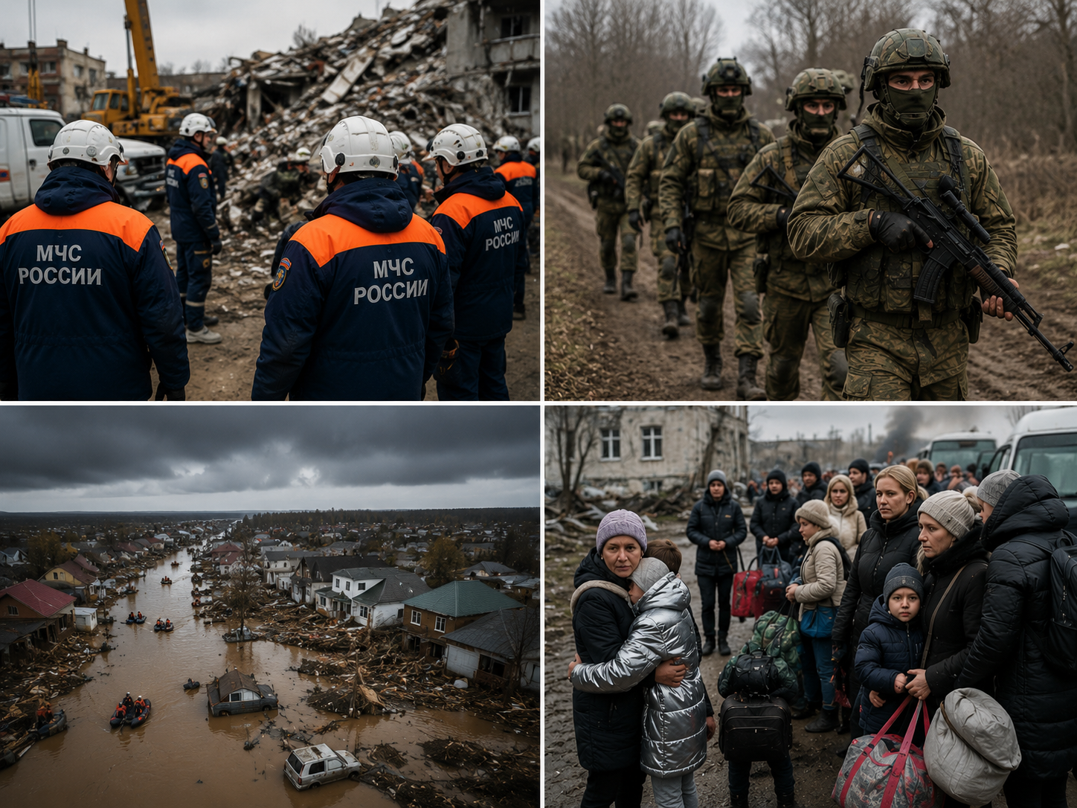
2

Slide 3
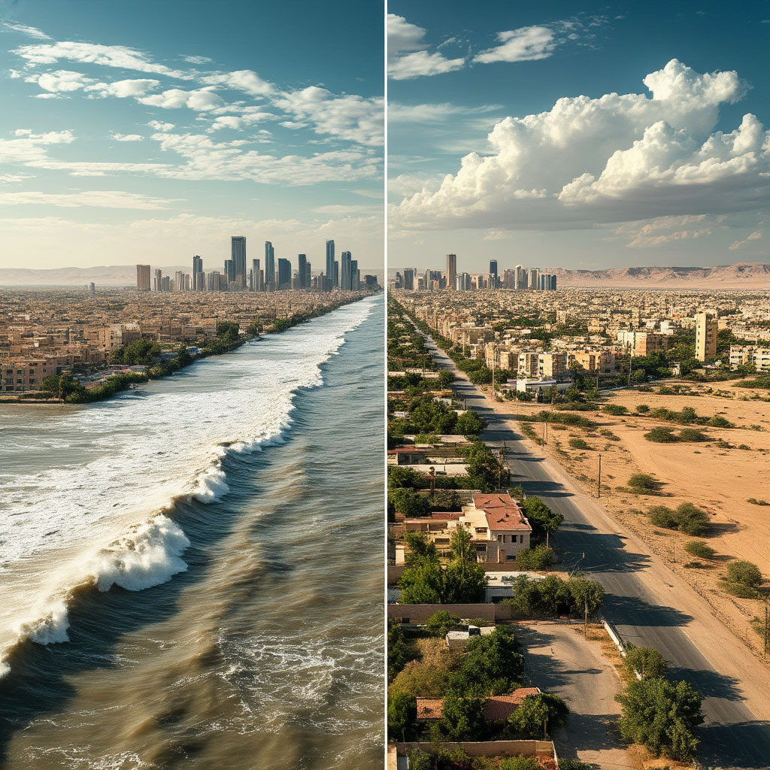
Актуальность проблемы
Ухудшение экологической обстановки
Риск заболеваемости населения
Выход из строя систем жизнеобеспечения
3

Slide 4

Цель и задачи
Выполнить оценку экономической эффективности предлагаемого решения
Исследовать технологические схемы водоподготовки и выбрать наиболее эффективные методы очистки воды
Выполнить обзор существующих отечественных и зарубежных мобильных водоочистных установок
Провести анализ существующих технологий и средств очистки воды
Разработка и исследование передвижной системы очистки воды
Объект исследования: процесс очистки природной воды для хозяйственно-питьевого водоснабжения в условиях чрезвычайных ситуаций.
Предмет исследования: технические и технологические решения, применяемые в мобильных системах водоподготовки.
4

Slide 5
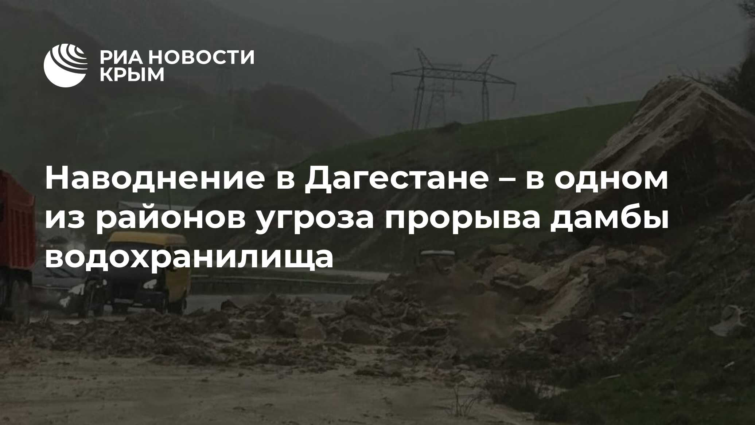
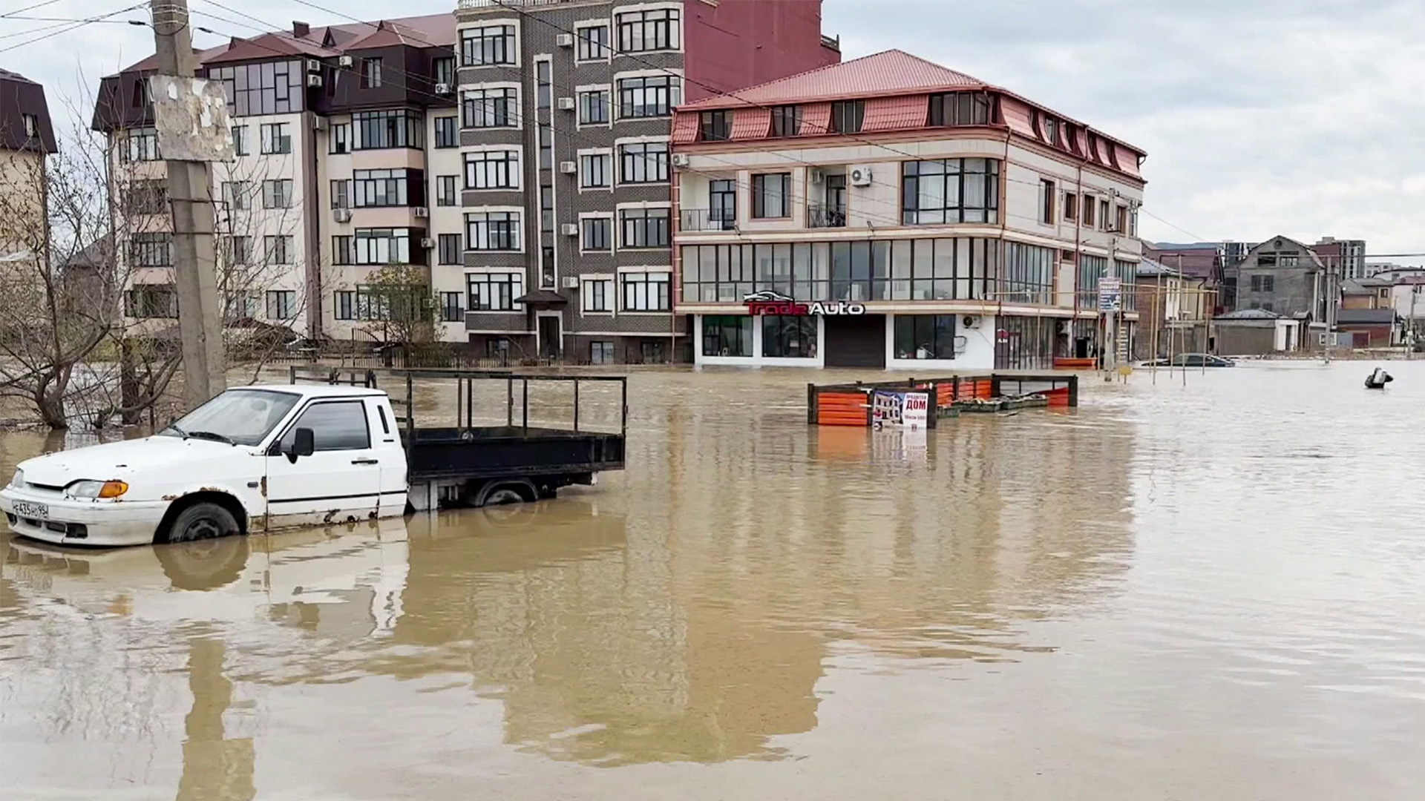
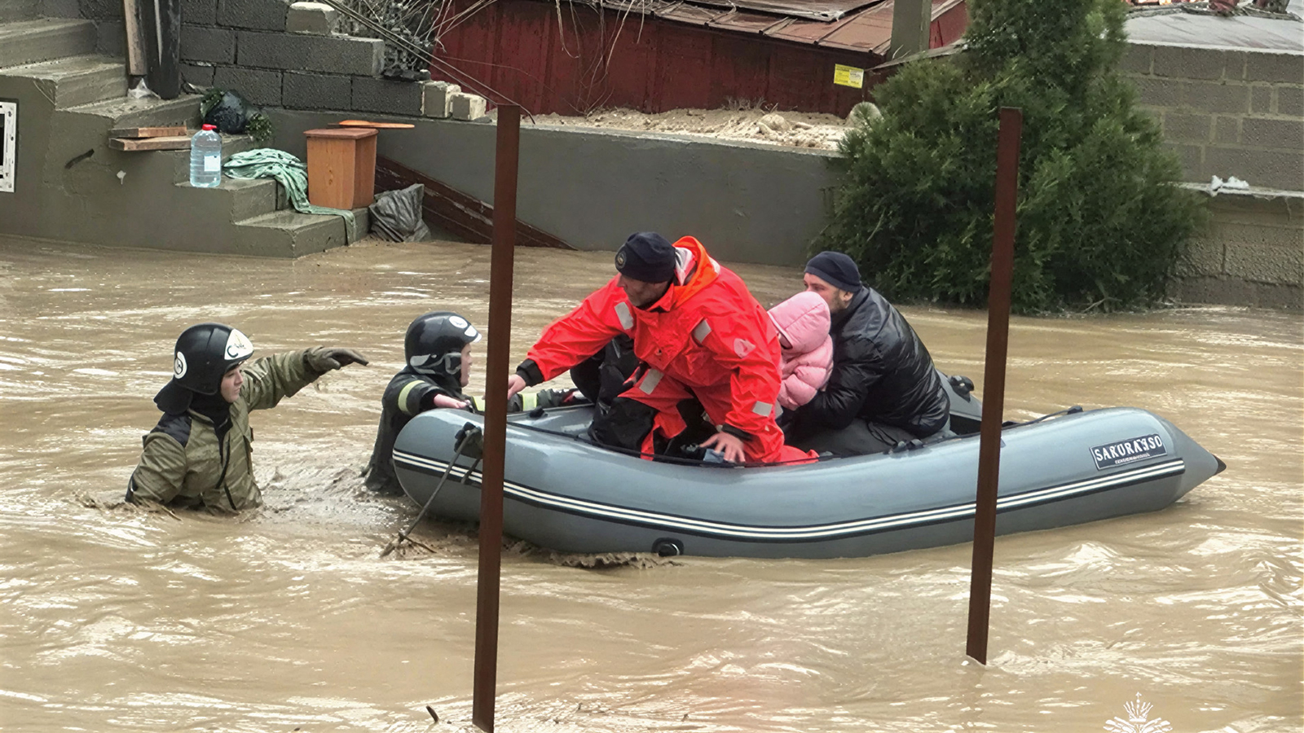

Чрезвычайные ситуации и их последствия
5

Slide 6
Оценка рыночного потенциала
Показатель | %, не более | Объём
PAM | - | Все потенциальные пользователи установок в мире (около 200 000-300 000 установок)
TAM | 50 | Пользователи мобильных установок страны (около 100 000 установок)
SAM | 15 | Регионы и муниципалитеты (около 15 000 установок)
SOM | 5 | МЧС, предприятия, вооруженные силы (около 700 установок)
6

Slide 7
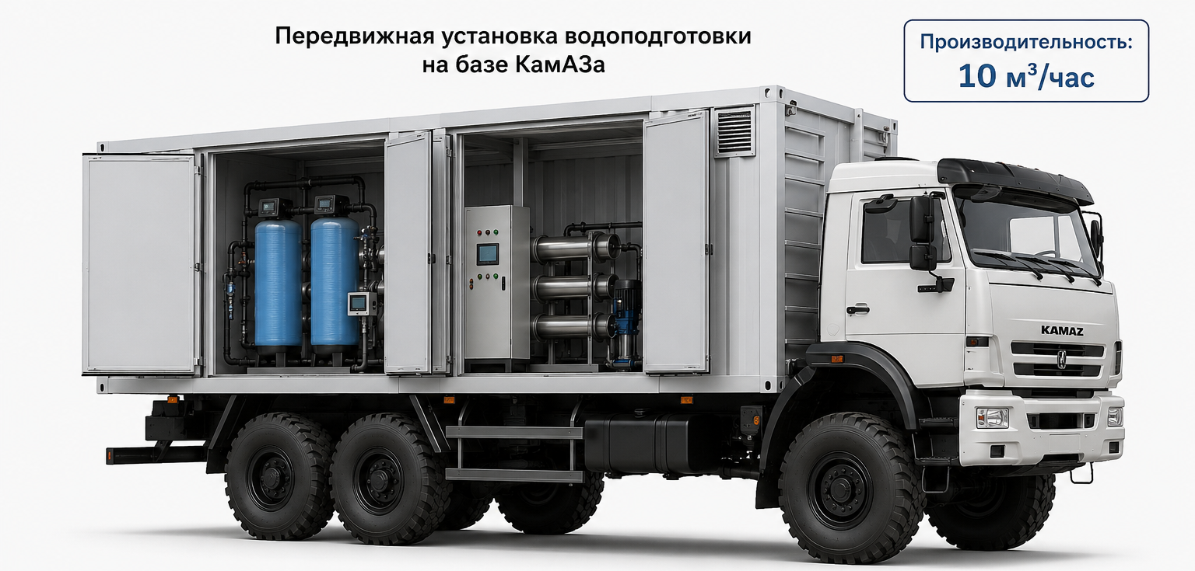
Версия продукта
7

Slide 8
Бизнес-модель
Основные источники дохода
Продажа оборудования
Стоимость
Базовая станция ≈ 30 млн. руб.
Аренда ≈ 5,5 млн. руб./мес.
Каналы продаж
Государственные закупки
Государственные контракты
Сдача в аренду
Лизинг
Государственно-частное партнёрство
Комплект расходников от 10 000 до 2 000 000 руб./оборудование
Международные организации
Дистрибьютеры промышленного оборудования
8

Slide 9
Финансы и запрос
 | ед. | Период |  |  |  |  |  |  |  |  |  |  |  |  |  |  | Итого
 |  | Год 1 |  |  |  |  |  |  |  |  |  |  |  |  | Год 2 | Год 3
 |  | 1 | 2 | 3 | 4 | 5 | 6 | 7 | 8 | 9 | 10 | 11 | 12 | Итого
EBITDA | т.р. | 84 825 | -15 601 | -15 601 | -15 601 | -15 601 | -15 601 | -15 601 | -10 101 | -15 869 | 19 631 | -16 022 | 19 478 | 48 750 | 89 643 | 154 873 | 293 266
Рентабельность по EBITDA | % |  |  |  |  |  |  |  |  |  |  |  |  | 64% | 74% | 80% | 1
Чистая прибыль | т.р. | 84 825 | -15 601 | -15 601 | -15 601 | -15 601 | -15 601 | -15 601 | -10 761 | -15 869 | 15 371 | -16 022 | 15 218 | 44 160 | 82 353 | 143 323 | 269 836
Рентабельность по чистой прибыли | % |  |  |  |  |  |  |  |  |  |  |  |  | 58% | 68% | 74% | 1
Остаток денежных средств | т.р. | 84 825 | 69 225 | 53 624 | 38 024 | 22 423 | 6 823 | -8 778 | -19 539 | -35 407 | -20 036 | -36 058 | -20 840 | -20 840 | 61 513 | 204 836
1. ДОХОДЫ | т.р. | 100 000 | 0 | 0 | 0 | 0 | 0 | 0 | 5 500 | 0 | 35 500 | 0 | 35 500 | 76 500 | 121 500 | 192 500 | 390 500
Продажи | т.р. | 0 | 0 | 0 | 0 | 0 | 0 | 0 | 5 500 | 0 | 35 500 | 0 | 35 500 | 76 500 | 121 500 | 192 500 | 390 500
Прочие доходы | т.р. |  |  |  |  |  |  |  |  |  |  |  |  |  |  |  | 0
Инвестиции | т.р. | 100 000 |  |  |  |  |  |  |  |  |  |  |  |  |  |  | 0
2. РАСХОДЫ | т.р. | 15 175 | 15 601 | 15 601 | 15 601 | 15 601 | 15 601 | 15 601 | 15 931 | 15 869 | 17 999 | 16 022 | 18 152 | 27 750 | 31 857 | 37 627 | 97 234
2.1. Фонд зарплат | т.р. | 0 | 326 | 326 | 326 | 326 | 326 | 326 | 326 | 534 | 534 | 677 | 677 | 4 700 | 5 807 | 7 057 | 17 564
2.2. Себестоимость | т.р. | 15 000 | 15 000 | 15 000 | 15 000 | 15 000 | 15 000 | 15 000 | 15 000 | 15 000 | 15 000 | 15 000 | 15 000 | 15 000 | 15 000 | 15 000 | 45 000
2.3. Маркетинг | т.р. | 0 | 50 | 50 | 50 | 50 | 50 | 50 | 50 | 100 | 100 | 100 | 100 | 750 | 900 | 1 100 | 2 750
2.4. Административные расходы | т.р. | 175 | 225 | 225 | 225 | 225 | 225 | 225 | 225 | 235 | 235 | 245 | 245 | 2 710 | 2 860 | 2 920 | 8 490
2.7. НАЛОГИ, УСН 6% | т.р. | 0 | 0 | 0 | 0 | 0 | 0 | 0 | 330 | 0 | 2 130 | 0 | 2 130 | 4 590 | 7 290 | 11 550 | 23 430
9

Slide 10
Обзор существующих малогабаритных систем
Установки, работающие по традиционной технологии, сходной с технологией очистки крупных станций
United Filters and engenering Limund, Seklar, Viva-5
Установки, в которых использован ряд новых высокоэффективных технологических решений
«Обликомпакт», «Орвег», «Аквакомлит»
Установки, рассчитанные на менее высокую степень очистки, т.е. для работы с водой достаточной хорошего качества
Установки конструкта ВНИИГиМ, «Амек», «АКВАМОБИЛ»
Установки, работающие на основе мембранных технологий
Hydra DWE, «ВПК-МЧС»
10

Slide 11
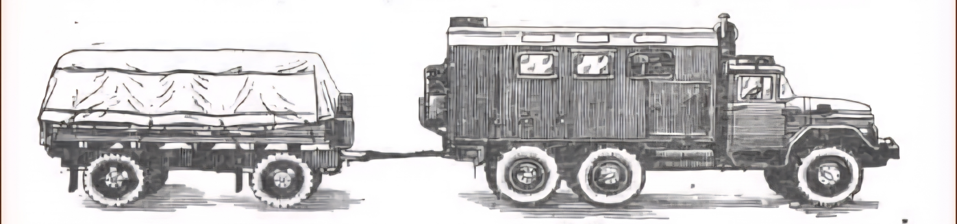
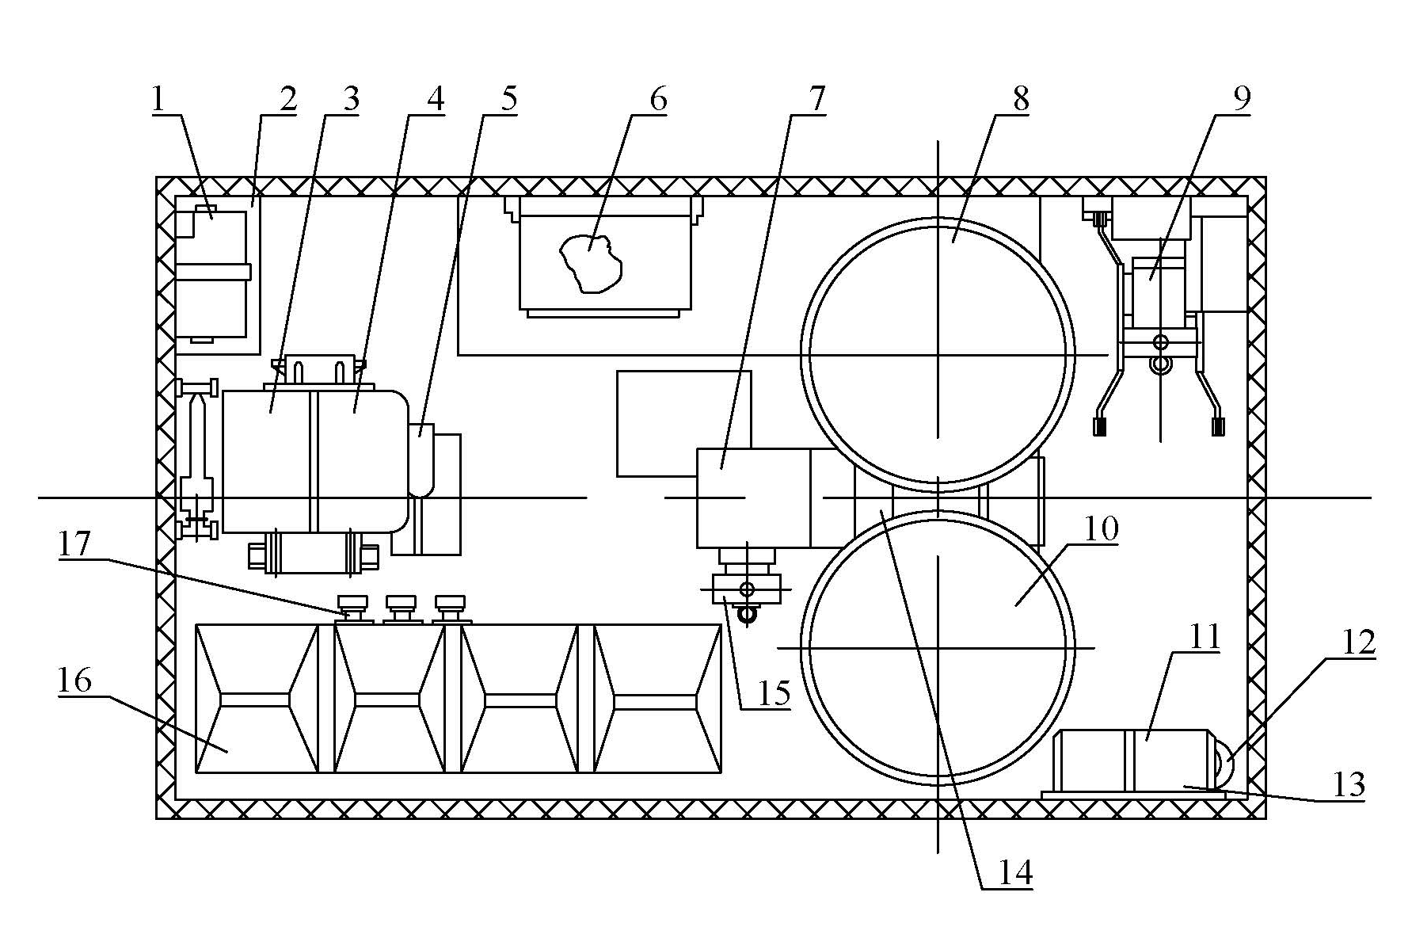
Исследование работы общевойсковой станции ВФС-10
Общий вид ВФС-10
1 – рентгенометр; 2 – шкаф с имуществом; 3 – щит управления генератором; 4 – генератор; 5 – привод генератора; 6 – пульт управления; 7 – сиденье оператора; 8 – антрацитовый фильтр; 9 – насос раздачи воды; 10 – сорбционный фильтр; 11 – лаборатория ПЛВС; 12 – ведра; 13 – шкаф с ЗИП; 14 – ящик с растяжками; 15 – насос второго подъема; 16 – растворные баки; 17 – дозирующая установка
Размещение оборудования в кузове автомобиля ЗИЛ-131
11

Slide 12
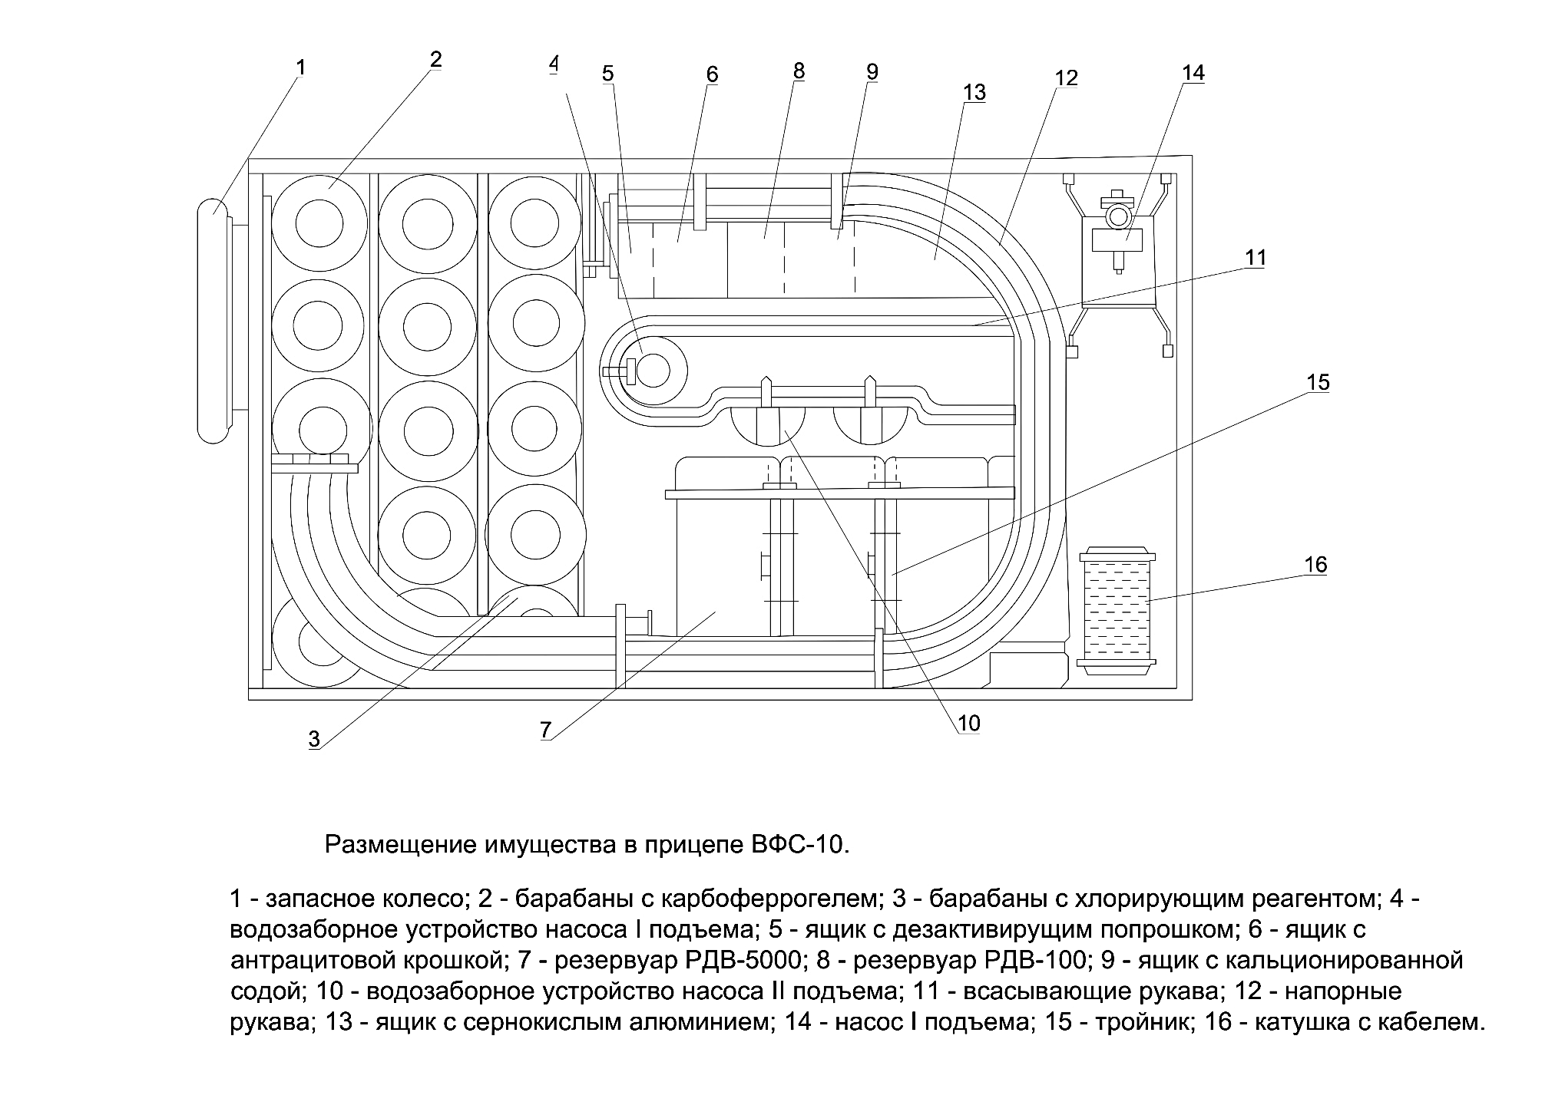
Исследование работы общевойсковой станции ВФС-10
1 – запасное колесо; 2 – барабаны с карбоферрогелем; 3 – барабаны с хлорирующим реагентом; 4 – водозаборное устройство насоса Ⅰ подъема; 5 – ящик с дезактивирующим порошком; 6 – ящик с антрацитовой крошкой; 7 – резервуар РДВ-5000; 8 – резервуар РДВ-100; 9 – ящик с кальцинированной содой; 10 – водозаборное устройство насоса Ⅱ подъема; 11 – всасывающие рукава; 13 – ящик с сернокислым алюминием; 14 – насос Ⅰ подъема; 15 – тройник; 16 – катушка с кабелем
Общевойсковая фильтровальная станция ВФС-10
12

Slide 13
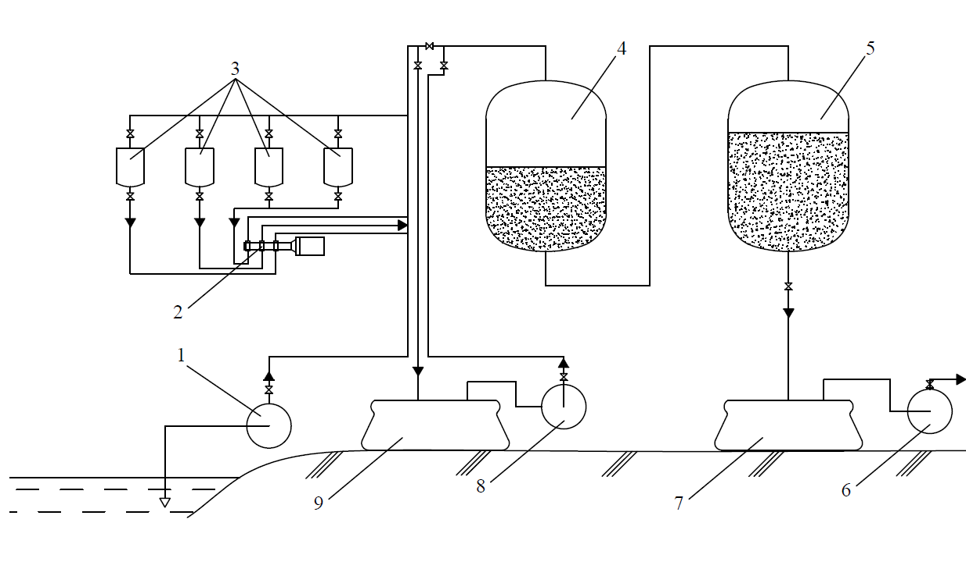
Исследование работы общевойсковой станции ВФС-10
Схема работы станции
1 – насос Ⅰ подъема; 2 – дозирующая установка; 3 – растворные баки; 4 – антрацитовый фильтр; 5 – сорбционный фильтр; 6 – насос раздачи; 7 – резервуар РДВ-5000 для чистой воды; 8 – насос Ⅱ подъема; 9 – резервуар-отстойник РДВ-5000
13

Slide 14
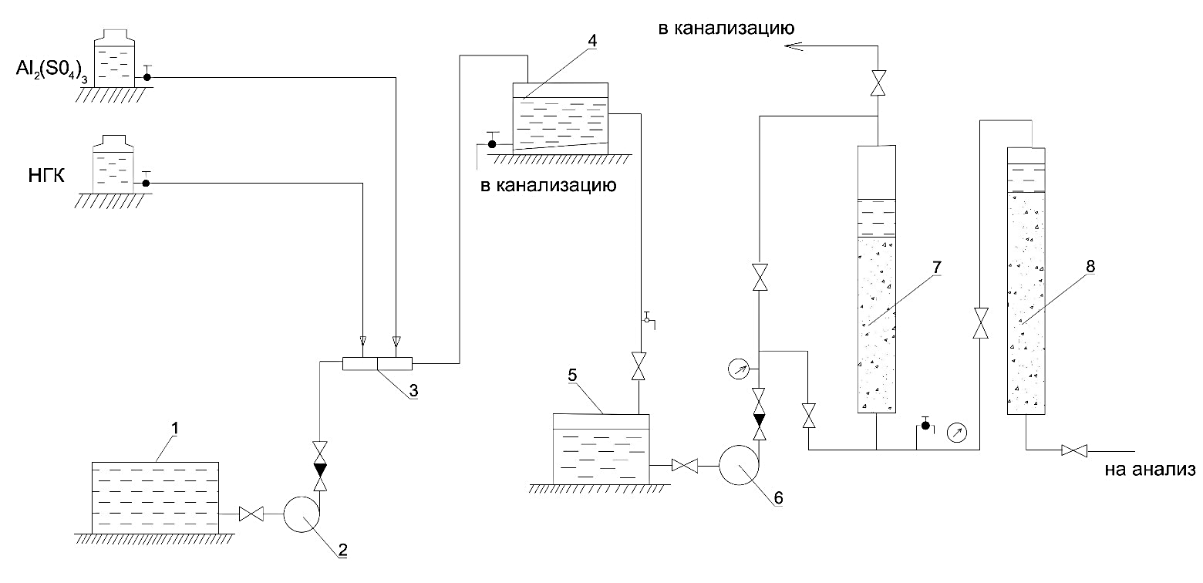
Исследование работы общевойсковой станции ВФС-10
Лабораторная установка исследования работы станции ВФС-10
1 – бак сырой воды; 2 – насос сырой воды; 3 – смеситель; 4 – бак-отстойник; 5 – промежуточный бак отстоенной воды; 6 – насос подачи воды на фильтры; 7 – антрацитовый фильтр; 8 – сорбционный фильтр
14

Slide 15
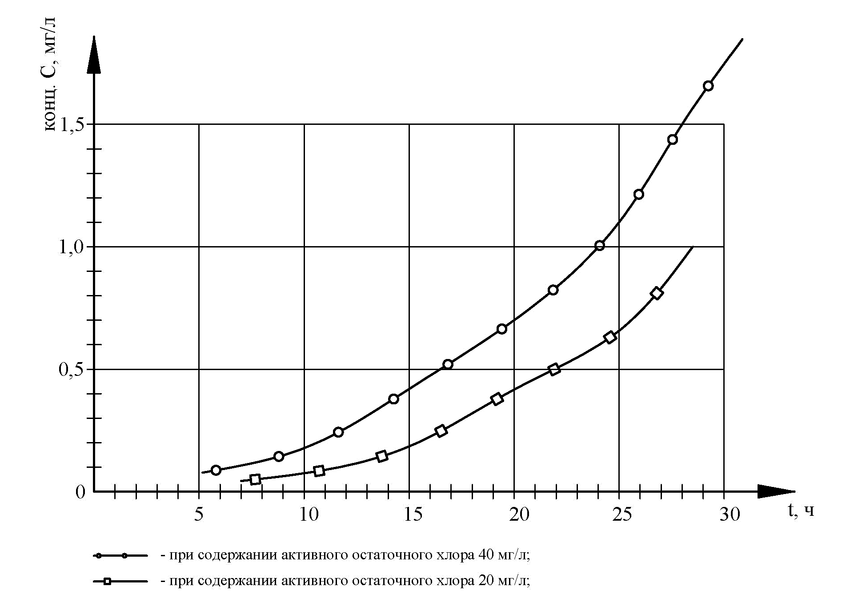
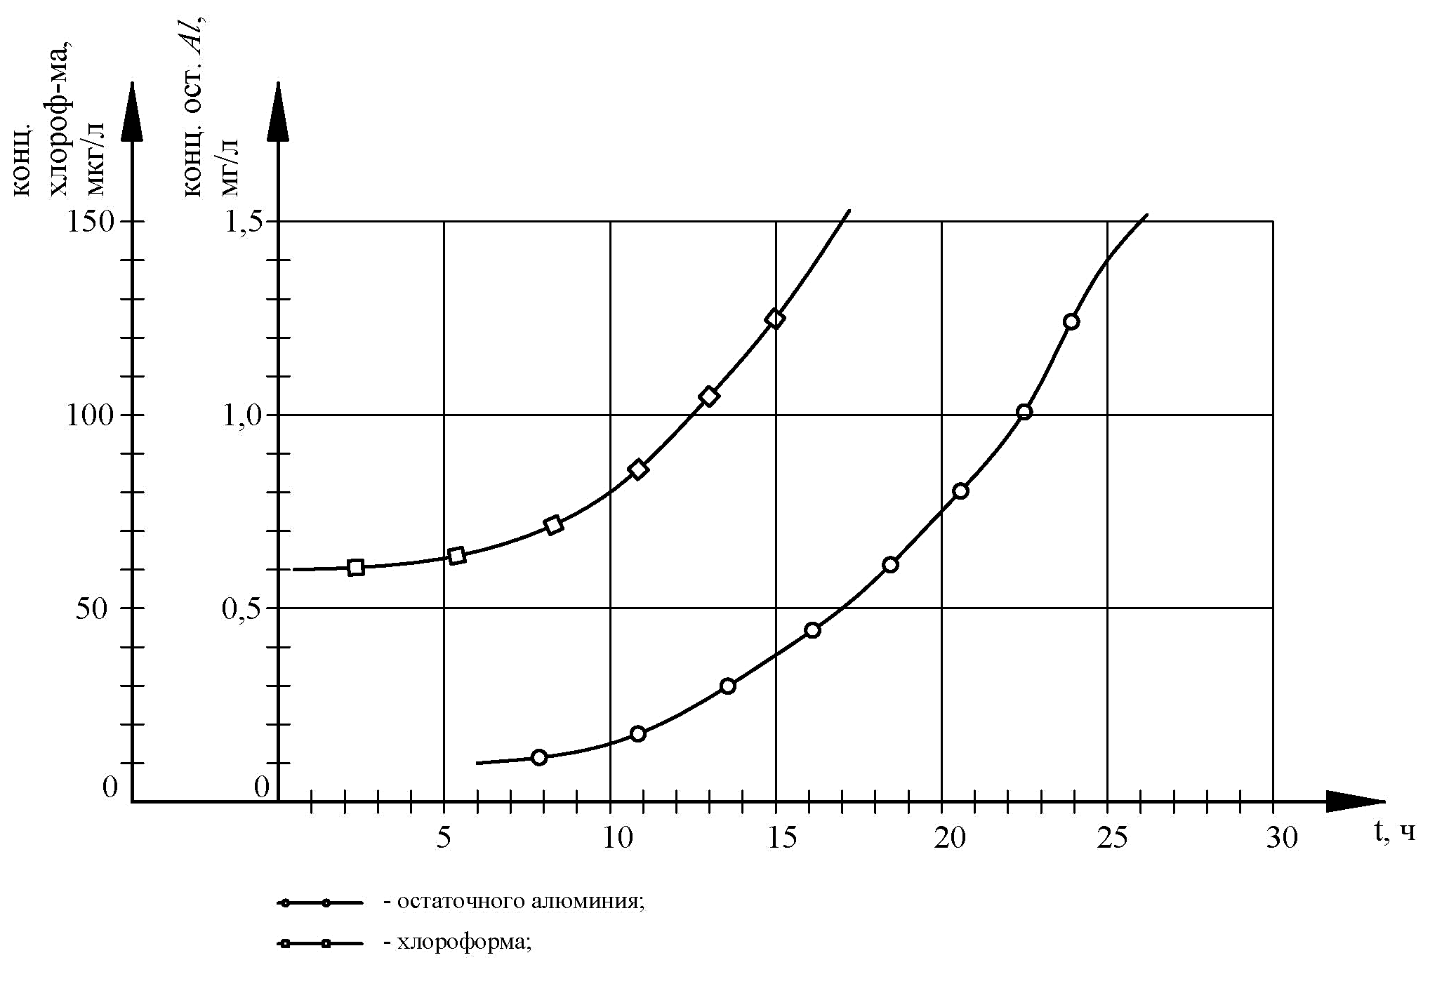
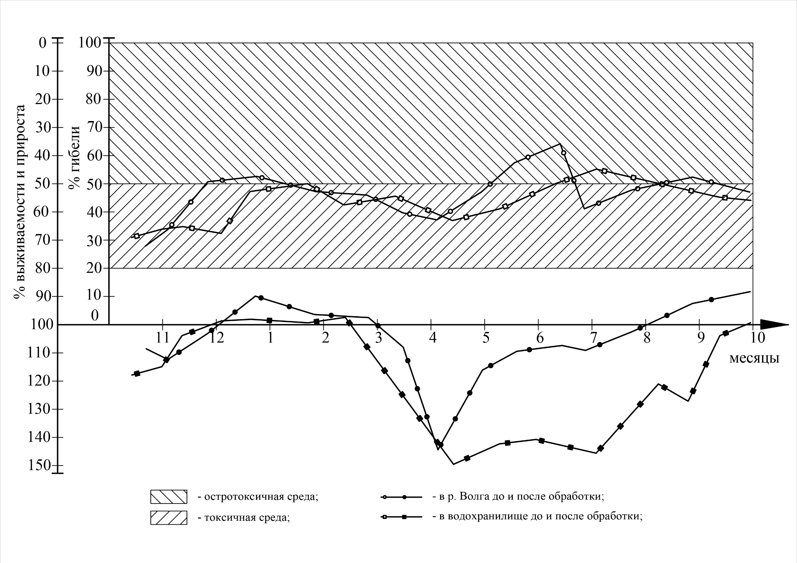
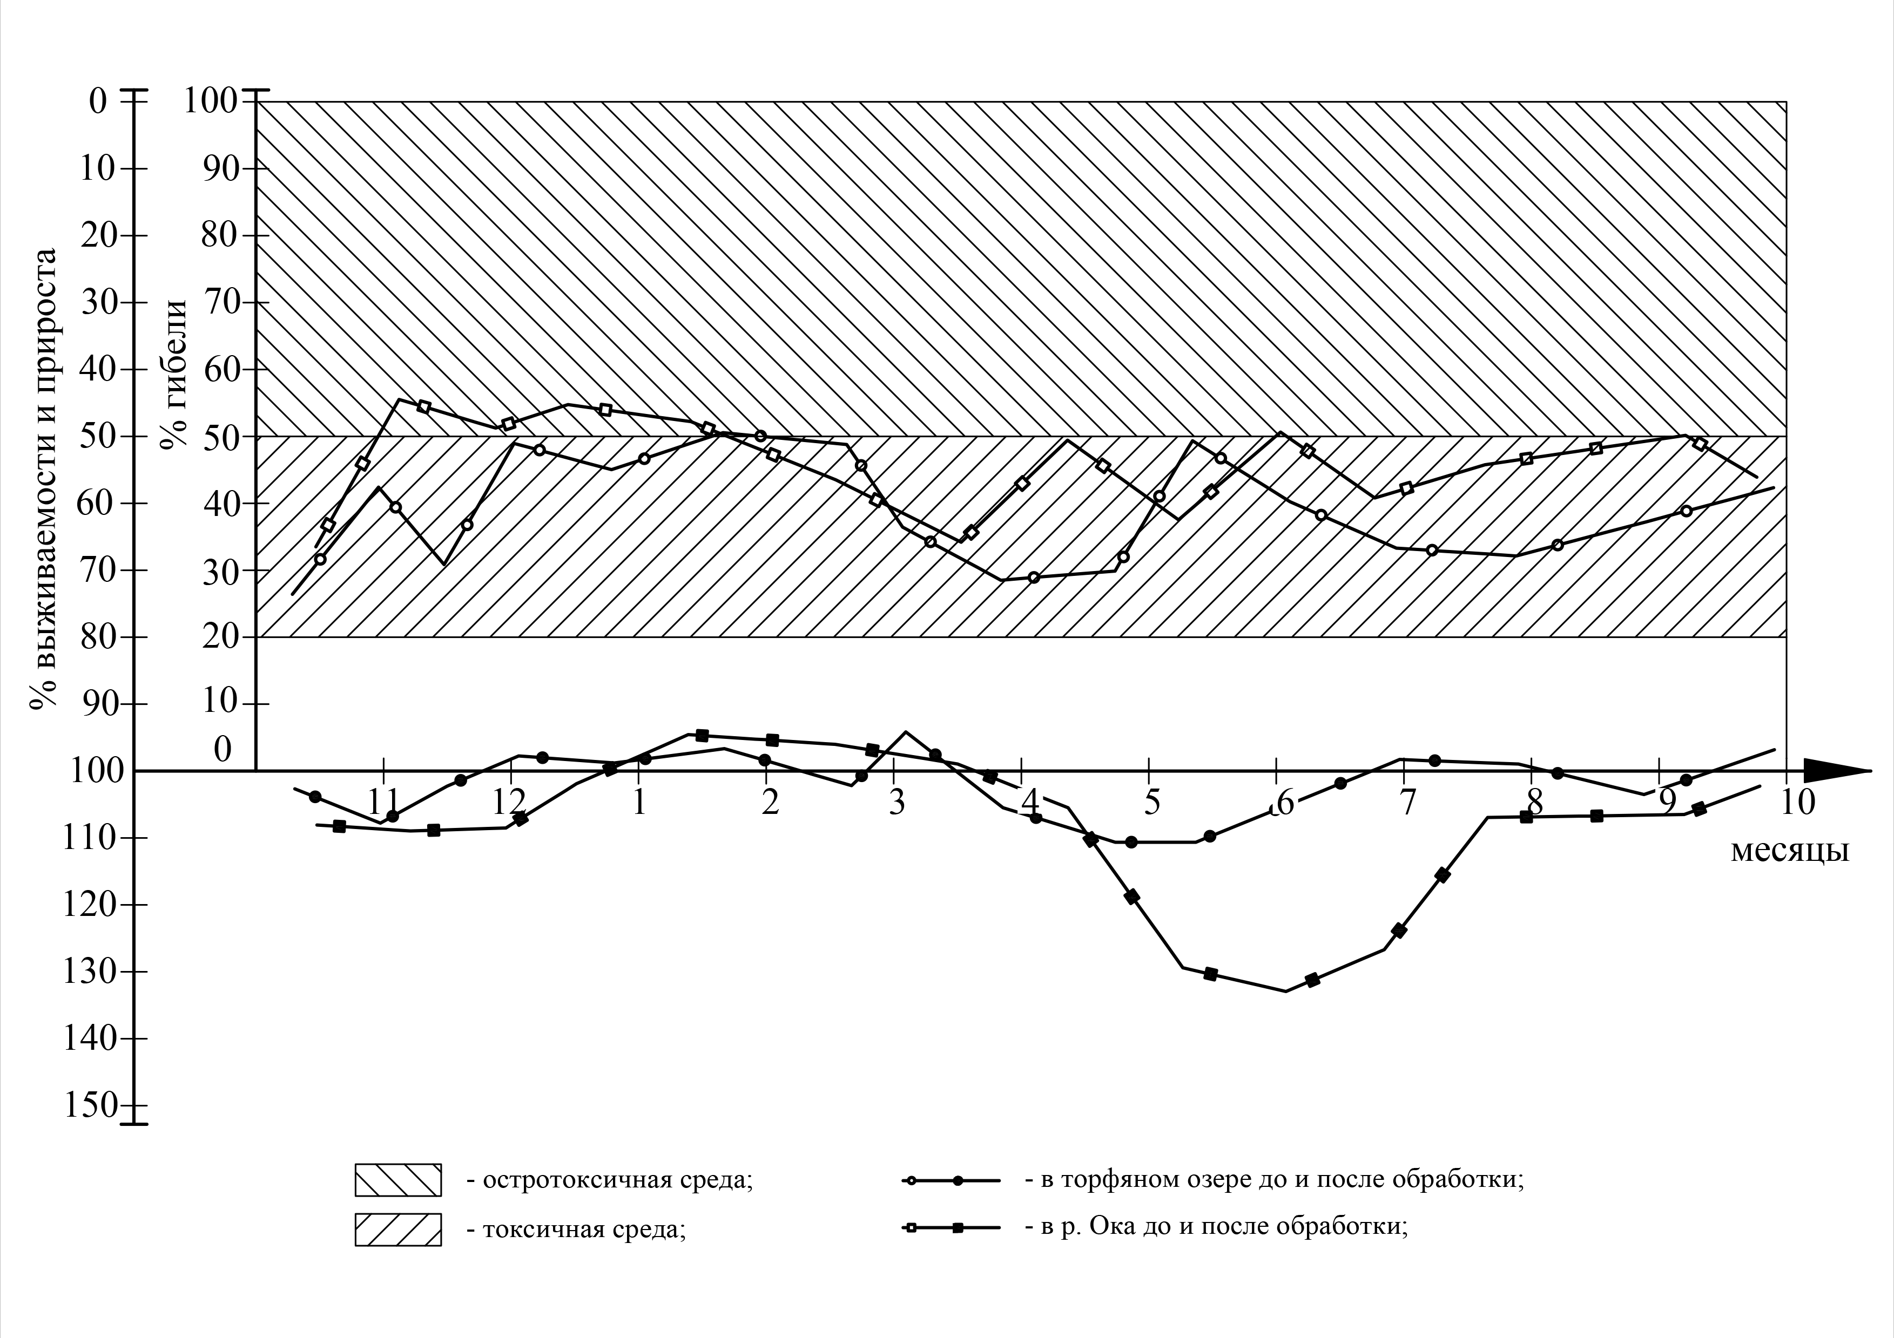
Исследование работы общевойсковой станции ВФС-10
Динамика нарастания по времени активного остаточного хлора в питьевой воде
Динамика нарастания по времени остаточного алюминия и хлороформа в питьевой воде
Выживаемость дафний в воде р. Волга и Горьковского водохранилища до и после обработки по технологии ВФС-10
Выживаемость дафний в воде р. Ока, торфяного озера до и после обработки по технологии ВФС-10
15

Slide 16
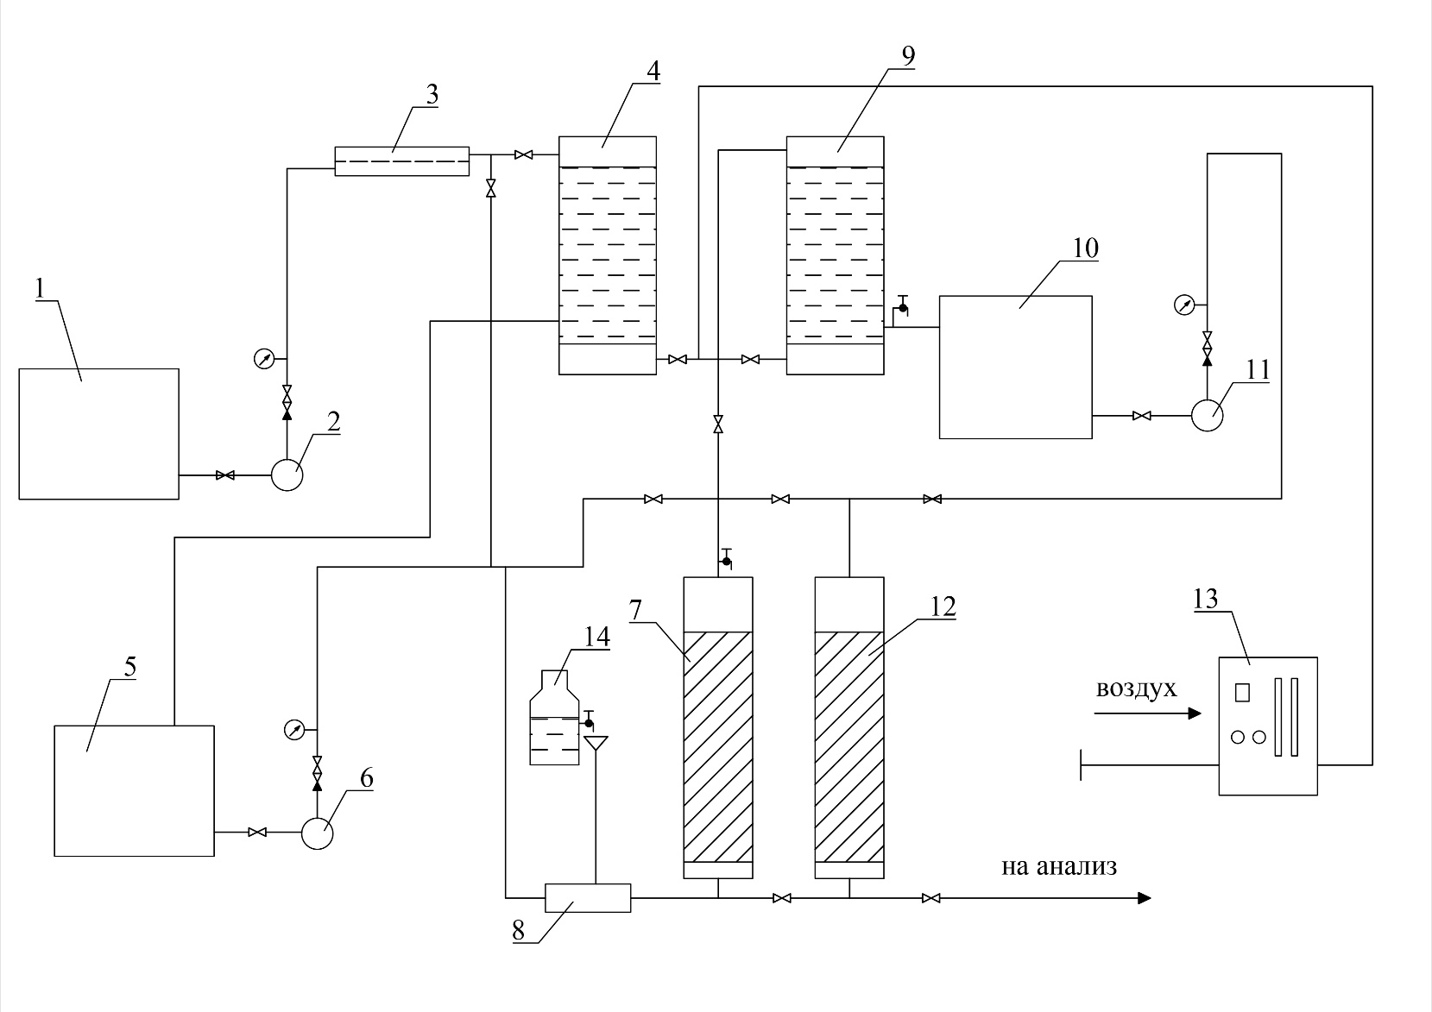
Разработка технологий водоподготовки для малогабаритных станций
Схема лабораторной установки
1 – бак сырой воды; 2, 6, 11 – насосы; 3 – микрофильтр; 4, 9 – контактная колонна озонирования; 5, 10 – промежуточный бак; 7 – префильтр; 8 – статический смеситель; 12 – фильтр; 13 – озонатор; 14 – емкость с реагентом
16

Slide 17
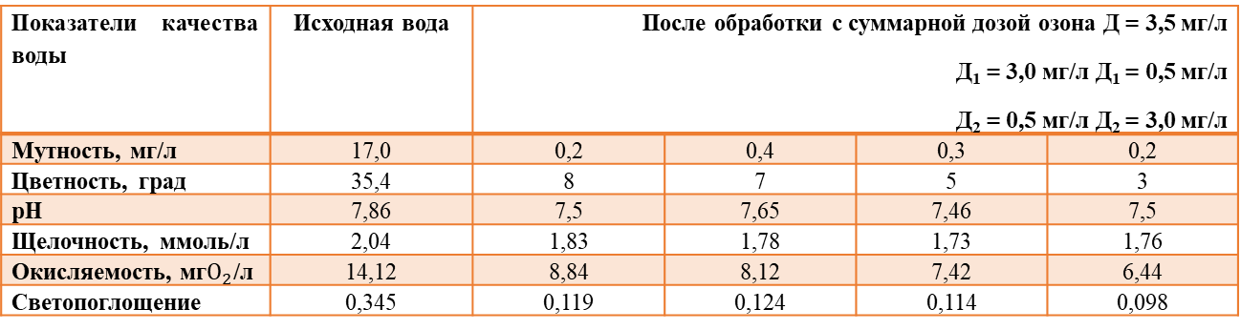
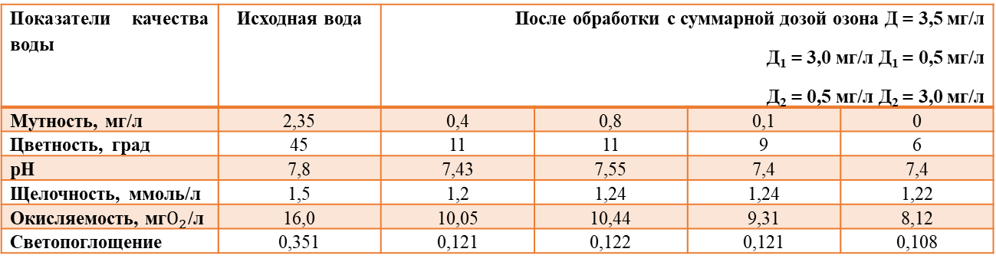
Разработка технологий водоподготовки для малогабаритных станций
Изменение качества воды р. Оки в зависимости от точек ввода озона
Показатели качества воды | Исходная вода | После обработки с суммарной дозой озона Д = 3,5 мг/л Д₁ = 3,0 мг/л Д₁ = 0,5 мг/л Д₂ = 0,5 мг/л Д₂ = 3,0 мг/л
Мутность, мг/л | 17,0 | 0,2 | 0,4 | 0,3 | 0,2
Цветность, град | 35,4 | 8 | 7 | 5 | 3
pH | 7,86 | 7,5 | 7,65 | 7,46 | 7,5
Щелочность, ммоль/л | 2,04 | 1,83 | 1,78 | 1,73 | 1,76
Окисляемость, мг$О_{2}$/л | 14,12 | 8,84 | 8,12 | 7,42 | 6,44
Светопоглощение | 0,345 | 0,119 | 0,124 | 0,114 | 0,098
Изменение качества воды Горьковского водохранилища в зависимости от точек ввода озона
Показатели качества воды | Исходная вода | После обработки с суммарной дозой озона Д = 3,5 мг/л Д₁ = 3,0 мг/л Д₁ = 0,5 мг/л Д₂ = 0,5 мг/л Д₂ = 3,0 мг/л
Мутность, мг/л | 2,35 | 0,4 | 0,8 | 0,1 | 0
Цветность, град | 45 | 11 | 11 | 9 | 6
pH | 7,8 | 7,43 | 7,55 | 7,4 | 7,4
Щелочность, ммоль/л | 1,5 | 1,2 | 1,24 | 1,24 | 1,22
Окисляемость, мг$О_{2}$/л | 16,0 | 10,05 | 10,44 | 9,31 | 8,12
Светопоглощение | 0,351 | 0,121 | 0,122 | 0,121 | 0,108
17

Slide 18
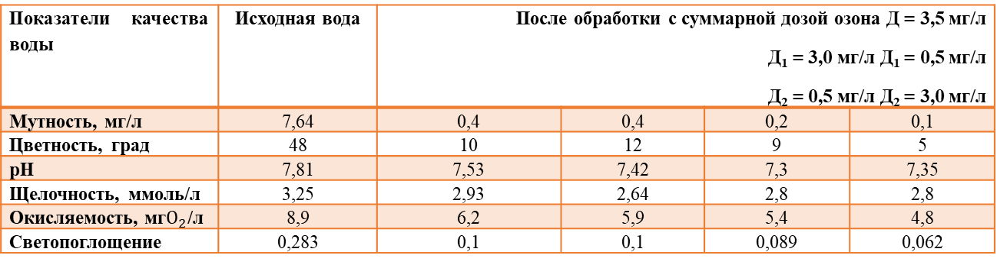
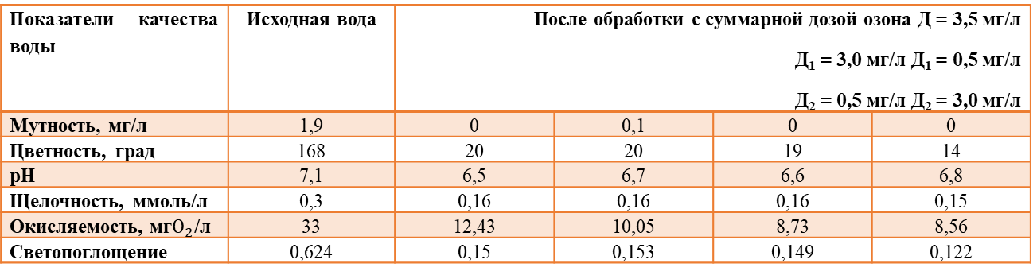
Разработка технологий водоподготовки для малогабаритных станций
Изменение качества воды р. Волга в зависимости от точек ввода озона
Показатели качества воды | Исходная вода | После обработки с суммарной дозой озона Д = 3,5 мг/л Д₁ = 3,0 мг/л Д₁ = 0,5 мг/л Д₂ = 0,5 мг/л Д₂ = 3,0 мг/л
Мутность, мг/л | 7,64 | 0,4 | 0,4 | 0,2 | 0,1
Цветность, град | 48 | 10 | 12 | 9 | 5
pH | 7,81 | 7,53 | 7,42 | 7,3 | 7,35
Щелочность, ммоль/л | 3,25 | 2,93 | 2,64 | 2,8 | 2,8
Окисляемость, мг$О_{2}$/л | 8,9 | 6,2 | 5,9 | 5,4 | 4,8
Светопоглощение | 0,283 | 0,1 | 0,1 | 0,089 | 0,062
Изменение качества воды торфяного озона в зависимости от точек ввода озона
Показатели качества воды | Исходная вода | После обработки с суммарной дозой озона Д = 3,5 мг/л Д₁ = 3,0 мг/л Д₁ = 0,5 мг/л Д₂ = 0,5 мг/л Д₂ = 3,0 мг/л
Мутность, мг/л | 1,9 | 0 | 0,1 | 0 | 0
Цветность, град | 168 | 20 | 20 | 19 | 14
pH | 7,1 | 6,5 | 6,7 | 6,6 | 6,8
Щелочность, ммоль/л | 0,3 | 0,16 | 0,16 | 0,16 | 0,15
Окисляемость, мг$О_{2}$/л | 33 | 12,43 | 10,05 | 8,73 | 8,56
Светопоглощение | 0,624 | 0,15 | 0,153 | 0,149 | 0,122
18

Slide 19
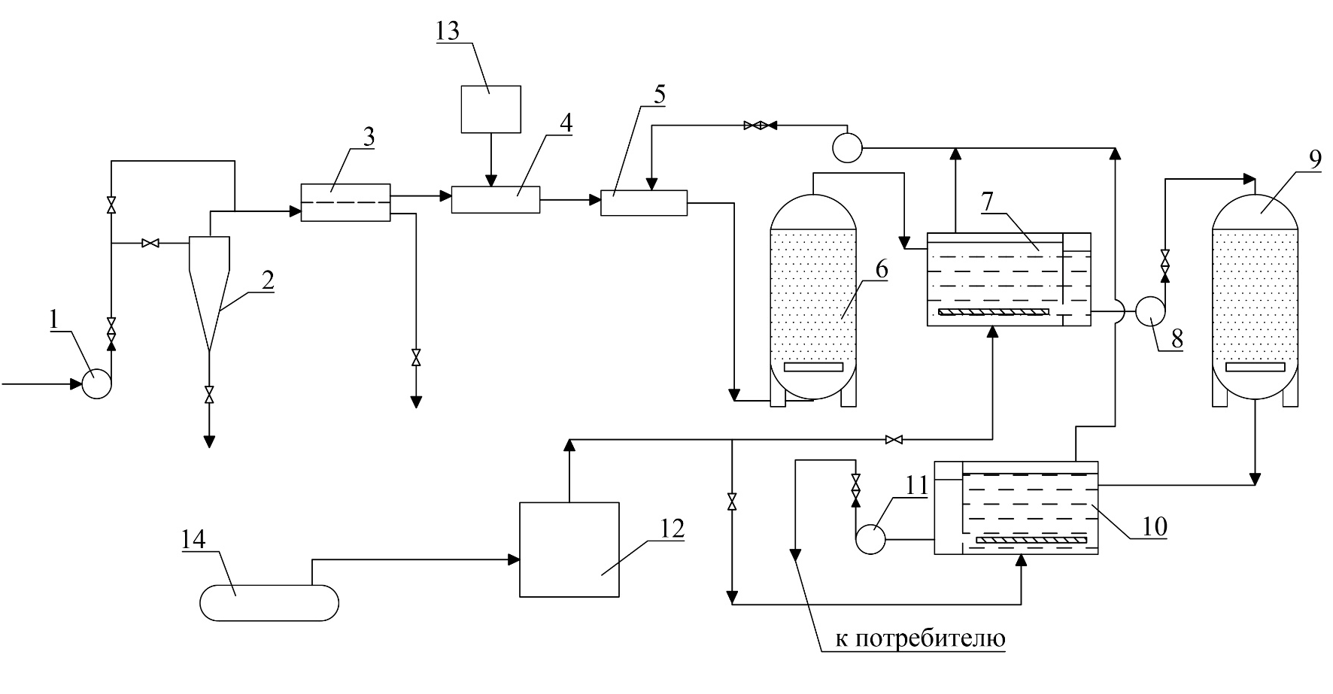
Разработка технологий водоподготовки для малогабаритных станций
Принципиальная схема малогабаритной установки
1, 11, 15 – насосы; 2 – гидроциклон; 3 – микрофильтр; 4 – смесительное устройство; 5 – устройство ввода озона; 6 – префильтр; 7, 10 – контактные камеры озонирования; 8 – промежуточный насос; 9 – фильтр; 12 – установка синтеза озона; 13 – растворные баки; 14 – ресивер автомобиля
19

Slide 20
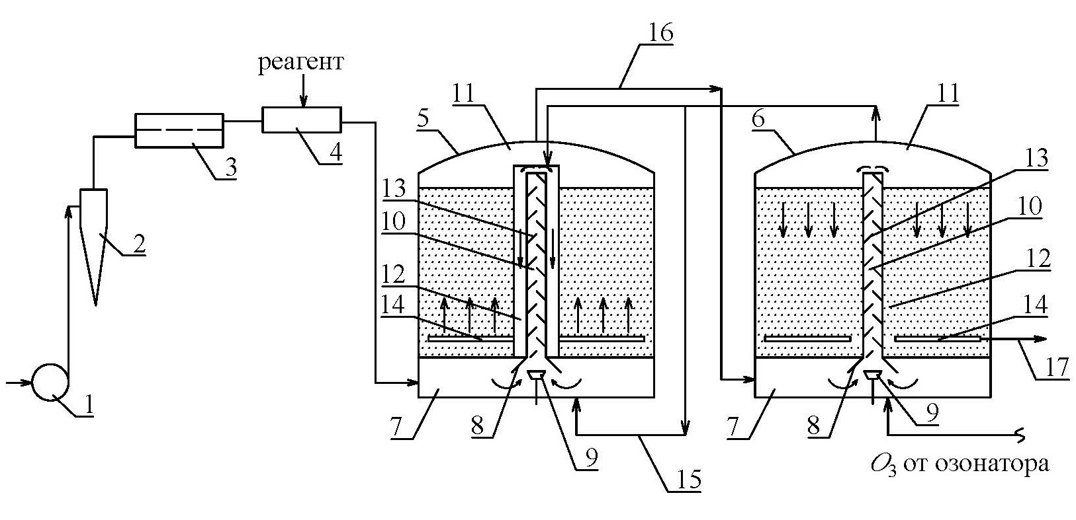
Технология водоподготовки с использованием реакторов озонирования
1 – насос первого подъема; 2 – гидроциклон; 3 – микрофильтр; 4 – смесительное устройство; 5 – реактор озонирования первой ступени; 6 – реактор озонирования второй ступени; 7 – камера реакции; 8 – конус; 9 – распылительная насадка; 10 – центральная труба; 11 – камера фильтрования; 12 – внутренняя полость; 13 – турбулизаторы; 14 – дренажное устройство; 15 – воздухопровод; 16, 17 – трубопроводы.
20

Slide 21
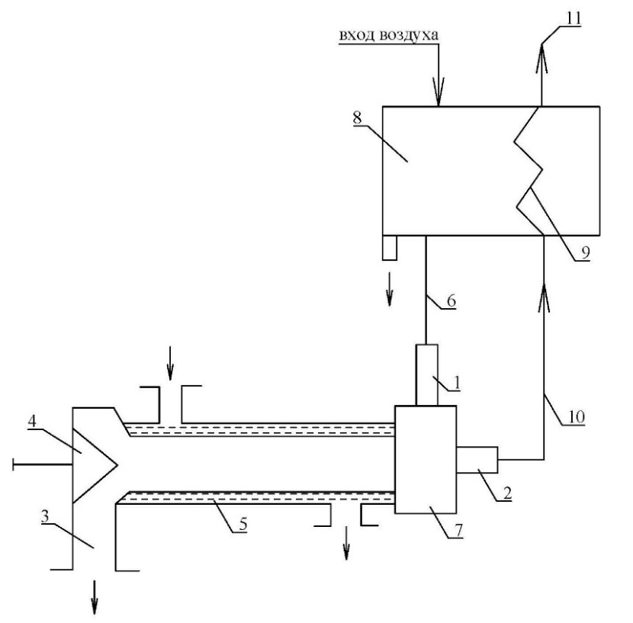
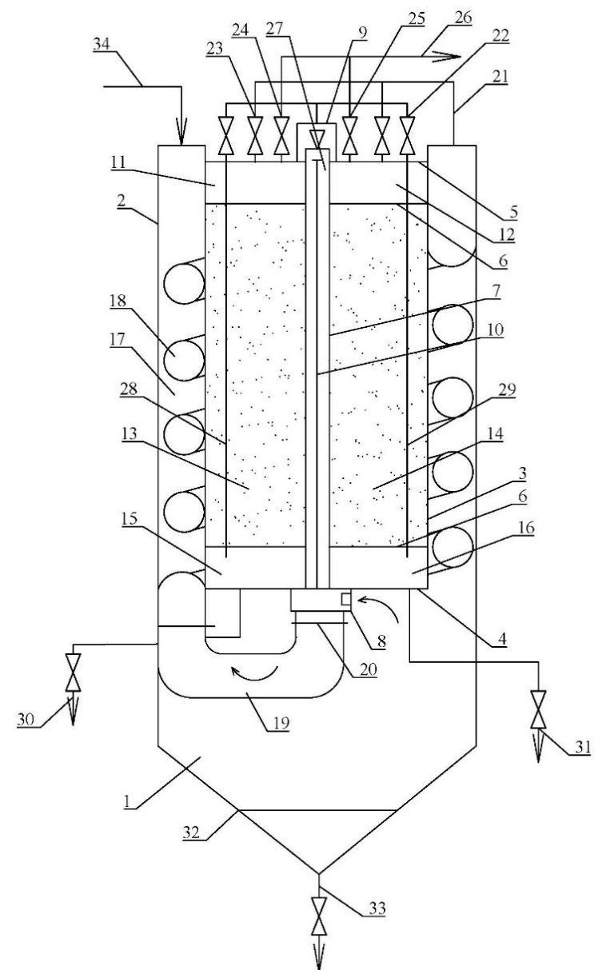
Разработка малогабаритной технологии синтеза и использования озона
1 – теплообменник; 2 – цилиндрический корпус; 3 – внутренний цилиндр; 4 – днище; 5 – крышка; 6 – горизонтальная перегородка; 7 – вихревая труба; 8 – сопловый ввод; 9 – дроссельный вентиль; 10 – вертикальная радиальная перегородка; 11, 13, 15 – камеры левого адсорбера; 12, 14, 16 – камеры правого адсорбера; 17 – полость высокого давления; 18 – полость низкого давления; 19 – патрубок; 20 – холодный конец; 21, 22, 23, 24, 25, 26 – патрубки; 27 – горячий конец; 28, 29 – патрубки; 30, 31 – трубопроводы; 32 – коническое днище; 33 – сливное устройство; 34 – трубопровод.
Схема вихревой трубы с теплообменником
1 – входной патрубок; 2 – выходной патрубок холодного воздуха; 3 – патрубок выброса горячего воздуха в атмосферу; 4 – регулирующий дроссель; 5 – рубашка для циркуляции охлаждающей воды; 6 – трубопровод; 7 – вихревая труба; 8 – полость высокого давления; 9 – полость низкого давления; 10, 11 – трубопровод.
Вихревая труба с теплообменником
21

Slide 22
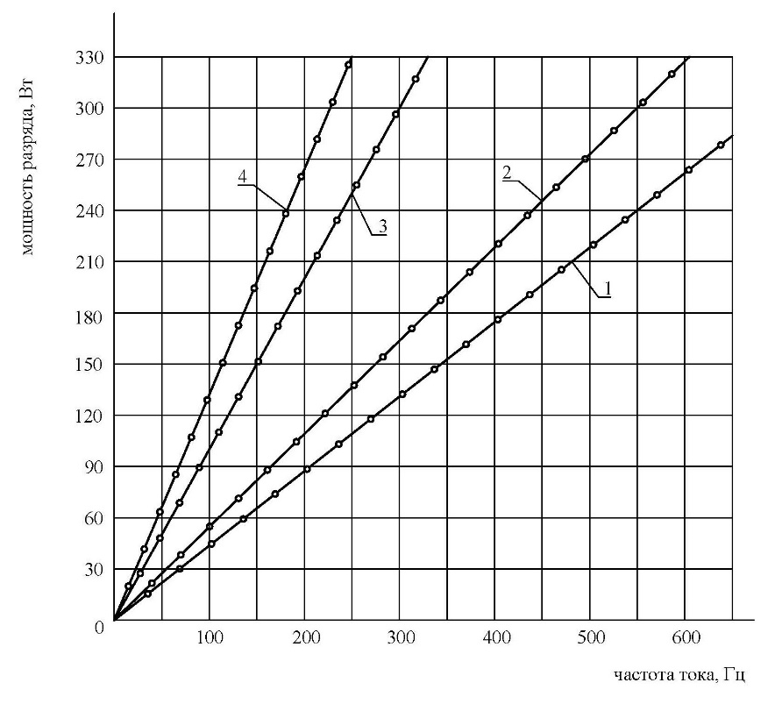
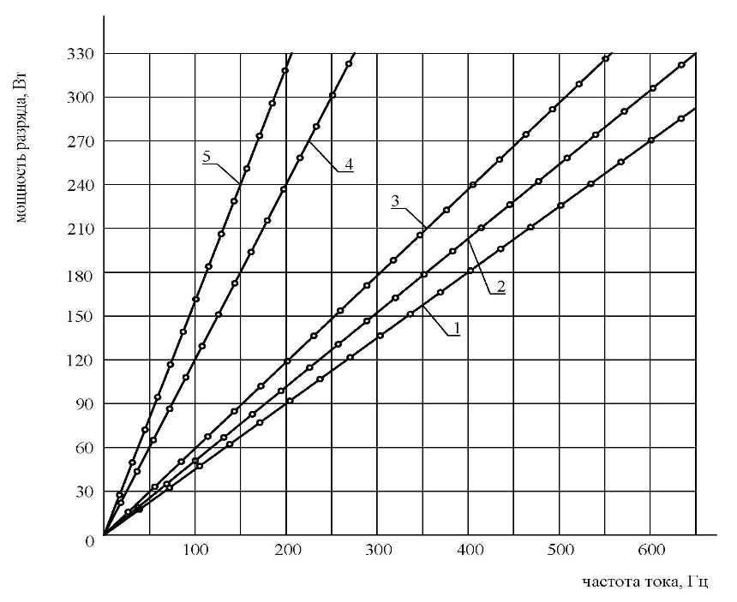
Разработка малогабаритной технологии синтеза и использования озона
Зависимость активной мощности разряда элемента промышленного генератора озона от частоты тока: 1–9кВ; 2–13 кВ; 3–15 кВ; 4–18 кВ
Зависимость активной мощности разряда элемента с остеклованным электродом от частоты тока: 1–9 кВ; 2–12,5 кВ; 3–13 кВ; 4–15 кВ; 5–18 кВ
22

Slide 23
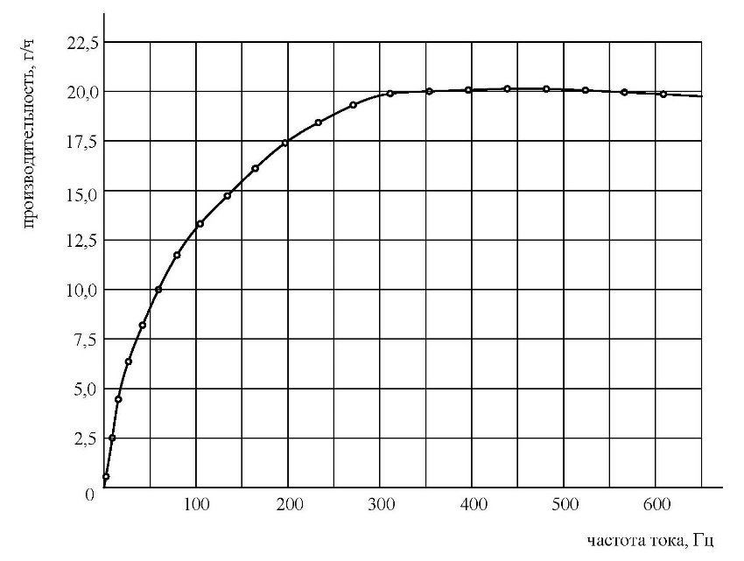
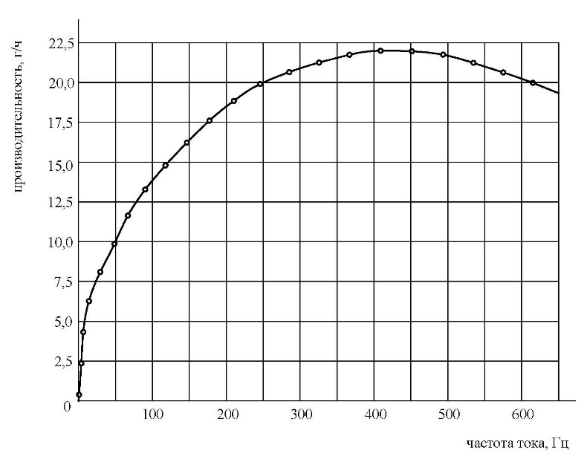
Разработка малогабаритной технологии синтеза и использования озона
Зависимость производительности элемента промышленного генератора озона от частоты тока при напряжении 13 кВ и скорости потока газа 0,8 м³/ч
Зависимость производительности элемента с остеклованным электродом от частоты тока при напряжении 13 кВ и скорости потока газа 0,8 м³/ч
23

Slide 24
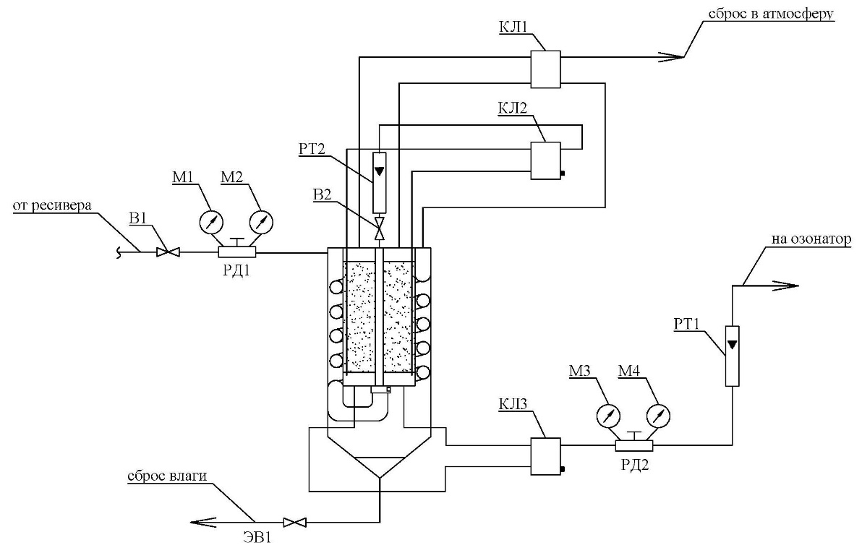
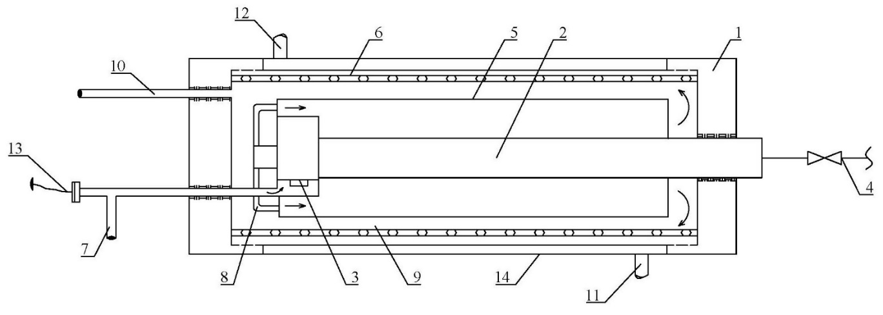
Разработка малогабаритной технологии синтеза и использования озона
Высокочастотный генератор озона
1 – корпус; 2 – высоковольтный электрод – вихревая труба; 3 – сопловый ввод; 4 – трубопровод отвода горячего воздуха; 5 – газонаправляющий кожух; 6 – низковольтный электрод; 7 – патрубок подвода подготовительного газа; 8 – патрубки холодного воздуха; 9 – разрядная камера; 10 – патрубок отвода ОВС; 11, 12 – патрубки подвода и отвода охлаждающей жидкости, 13 – устройство подачи высокого напряжения; 14 – охлаждающая рубашка.
Схема движения воздуха в установке синтеза озона
В1, В2 – запорные ручные вентили; М1, М2, М3, М4 – манометры; РД1, РД2 – редукторы давления; РТ1, РТ2 – ротаметры; КЛ1, КЛ2, КЛ3 – электромагнитные клапана; ЭВ1 – электромагнитный запорный вентиль
24

Slide 25
Заключение
Предложенные технические решения:
делают систему очистки воды проще, дешевле и компактнее
позволяют получать воду необходимого качества из различных источников
подходят для небольших населенных пунктов и объектов
устраняют проблему отсутствия малогабаритного оборудования для озонирования воды
25

Slide 26
Спасибо за внимание
26

